Slide 1


CHÀO MỪNG
CÁC CON ĐẾN VỚI TIẾT TIẾNG VIỆT LỚP 1

Slide 2


ÔN VÀ KHỞI ĐỘNG
phố cổ
Đọc
vỉa hè
xứ sở
Mẹ và Hà ghé nhà dì Kha.

Slide 3


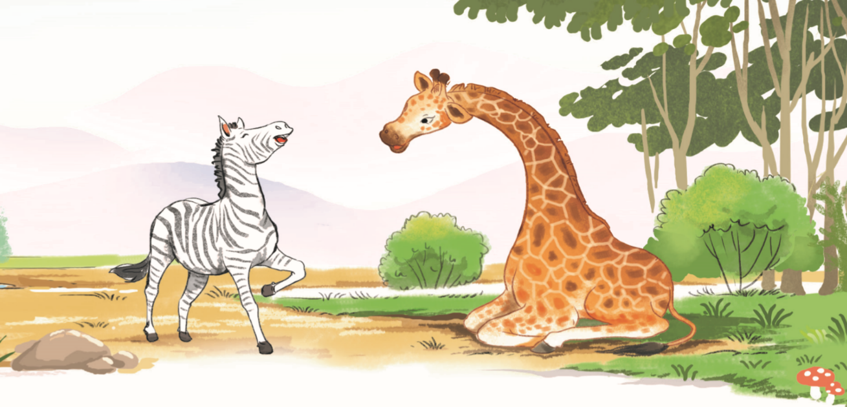
2. Nhận biết
Ngựa vằn và hươu cao cổ là đôi bạn thân.

Slide 4





TRƯỜNG TIỂU HỌC NGỌC LÂM
TIẾNG VIỆT LỚP 1
Bài 31
an – ăn - ân

Slide 5


â
ă
n
a
n
n
b
an
b
ạn
ăn
gắn
lặn
gần
nhãn
ăn
ân
bản
an
bận
an
ân

Slide 6

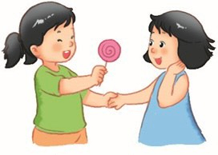
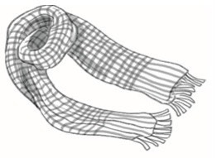
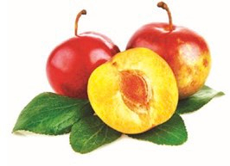
bạn thân
khăn rằn
quả mận

Slide 7


an ăn ân
bản nhãn gắn lặn bận gần
bạn thân
khăn rằn
quả mận

Slide 8

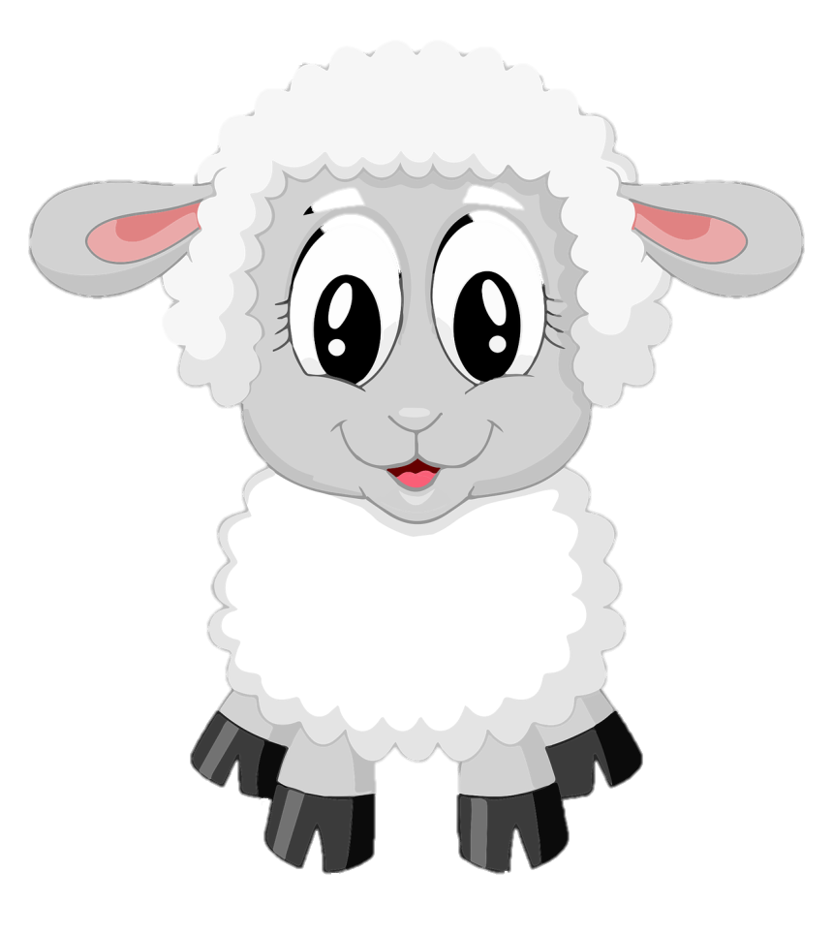
NGHỈ GIẢI LAO

Slide 10

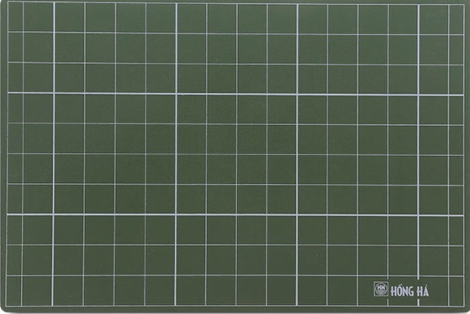
Viết bảng con

Slide 11
an

Slide 12
ăn
ân

Slide 13
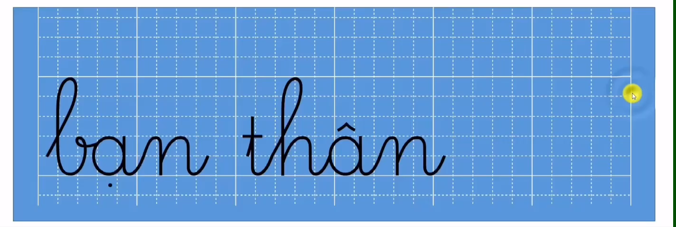

Slide 14


Slide 15
HOẠT ĐỘNG
KẾT NỐI

